Slide 1
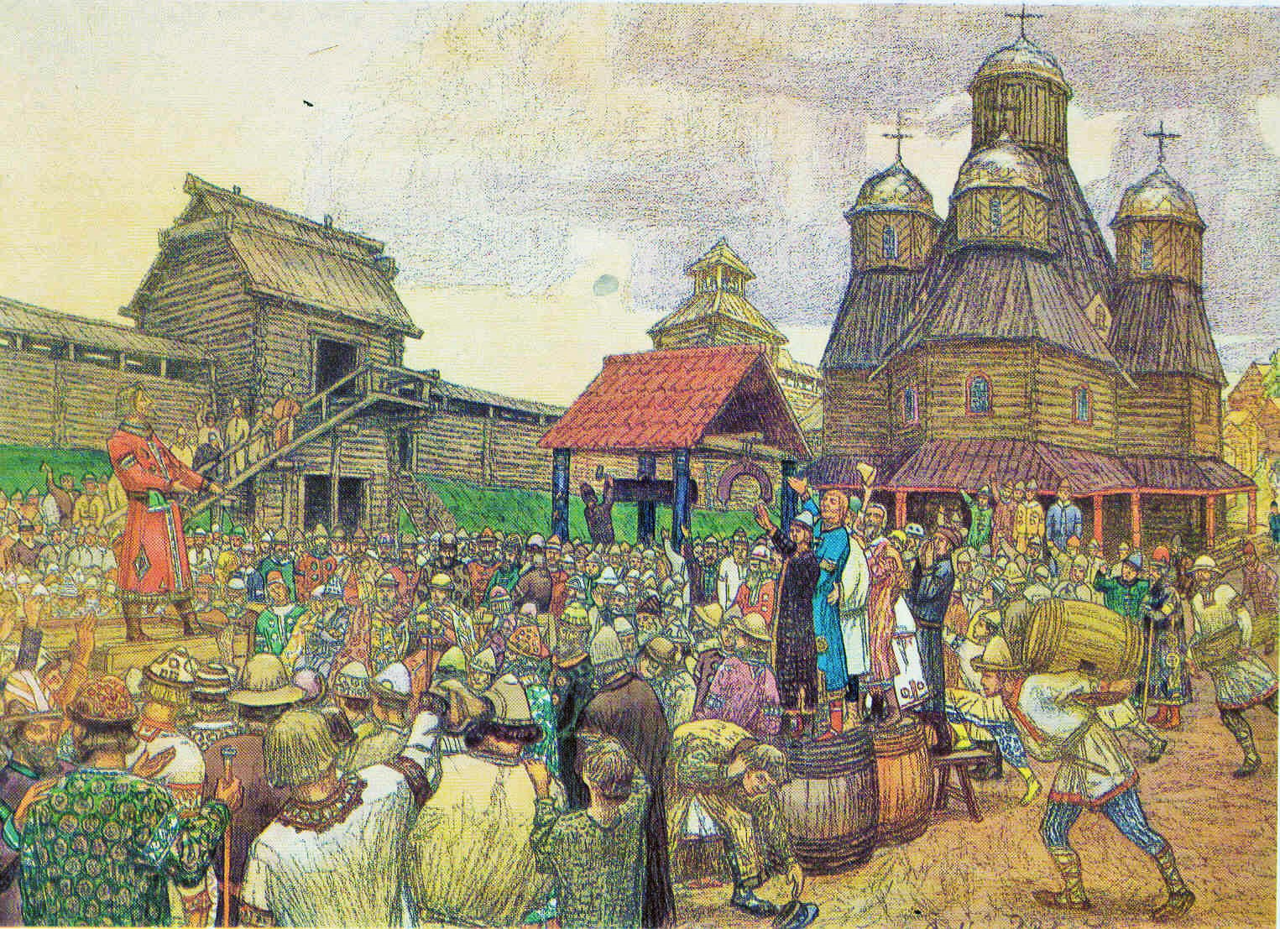
Культура Русі-України

Slide 2
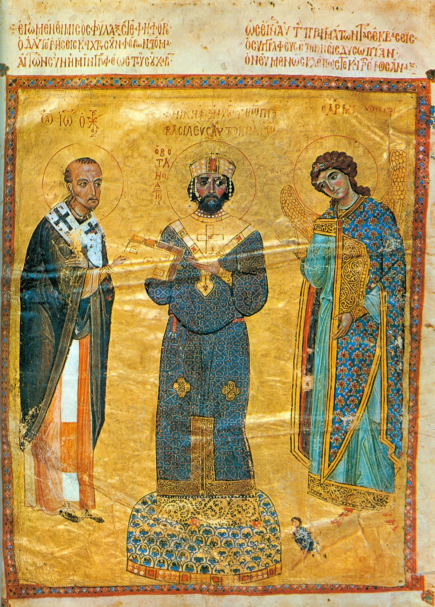
Русь успадкувала землеробську, побутову і культову культуру від багатьох своїх попередників — давніх жителів Східної Європи.
Культура Русі-України орієнтувалась у своєму розвитку на Візантію

Slide 3
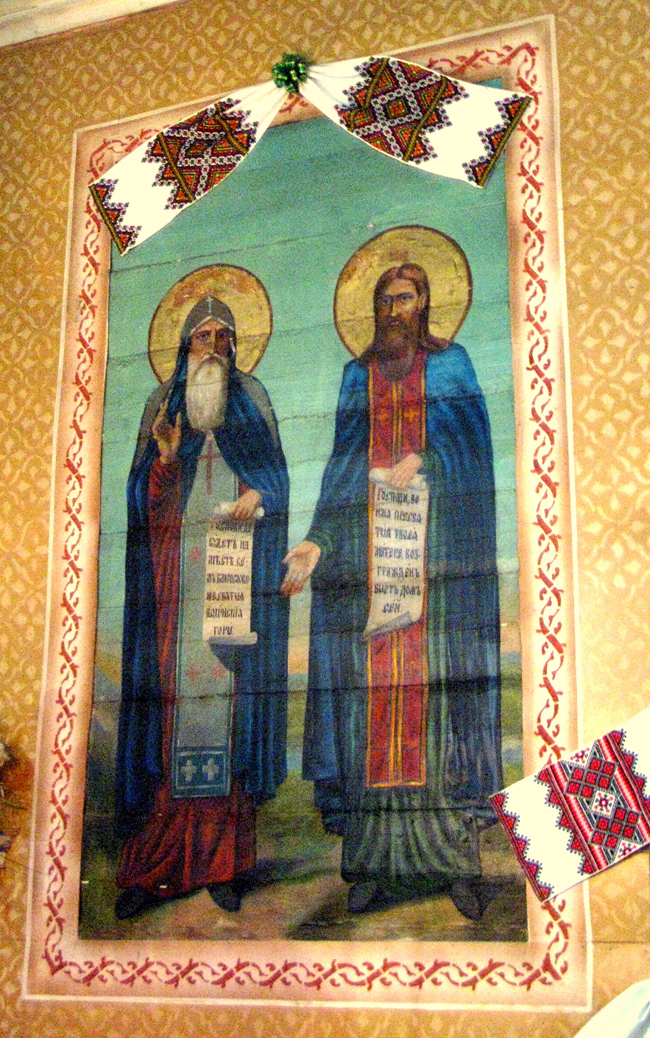
Писемність
На Русі поширюється нова писемність, абетка якої була складена братами Кирилом і Мефодієм і названа за іменем одного з них "кирилицею". Вона являла собою південнослов'янський мовний діалект, зрозумілий і східному слов'янству, що й стало головною передумовою її поширення на українських землях.
Брати-просвітителі Кирило та Мефодій

Slide 4
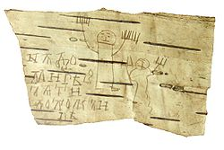
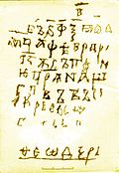
Берестя́ні гра́моти — пам'ятки давньої східнослов'янської писемності (XI—XV ст.), написані на доступному дешевому матеріалі — бересті.
ГРАФІ́ТІ – найдавніші текстові написи, малюнки, символічні, магічні, цифрові знаки й монограми, видряпані гострими предметами на керамічних та інших речах сакрального, побутового і торгового призначення, рідше – на стінах різних споруд

Slide 5
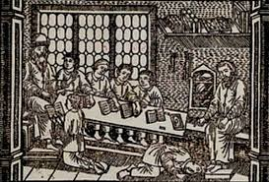
Освіта
За Володимира в Києві існує державна школа для дітей з найближчого оточення князя. Створювалися бібліотеки при монастирях і церквах. Ярослав заснував бібліотеку Софії Київської, його син Святослав створив власну княжу бібліотеку.
Осередком освіти на Русі були церкви і монастирі.

Slide 6
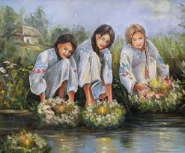
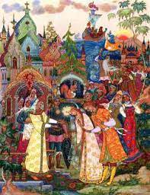
Усна народна та музична творчість
Ще до виникнення писемності у східних слов’ян існувала багата усна народна творчість: обрядові пісні, перекази, замовляння, заклинання, епічні та ліричні пісні. Особливого поширення набули за давнини епічні пісні-билини.
Розвиток фольклору на Русі був тісно пов’язаний з віруваннями народу, які до введення християнства мали магічний характер.
Фольклор відображував трудовий процес, характер землеробського заняття, побут та ін. Ці явища знайшли своє відлуння у так званій календарній і обрядовій поезії

Slide 7
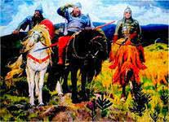
Билини — це епічні пісні, що відображають історичну долю Русі та присвячені історичним подіям з життя народу, захисту країни від ворогів.
Улюбленими героями билин були воїни-богатирі: Ілля Муромець, Добриня Никитич, Альоша Попович.

Slide 8
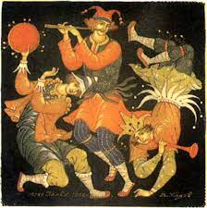
Скоморóхи — східнослов'янські професійні мандрівні співці й актори (лицедії), учасники свят, обрядів, ігор.
Скоморохи вперше згадані в літописах Київської Русі 1068 року та зображені на фресках Софійського собору в Києві датованих 1037 роком.

Slide 9
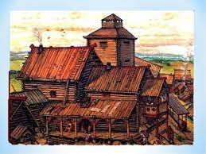

Архітектура та образотворче мистецтво
Архітектура міст і сіл Київської Русі представлена насамперед дерев'яними спорудами.
Перші кам'яні будівлі на Русі з'явилися під орудою візантійських зодчих. Масштабні роботи щодо створення ансамблю монументальних споруд князівського центру в Києві розгорнулись в кінці Х — початку XI cт.

Slide 10
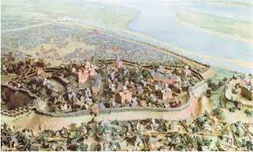
Київ за Володимира Великого

Slide 11
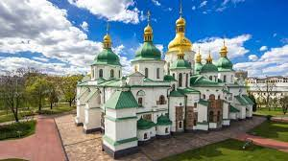
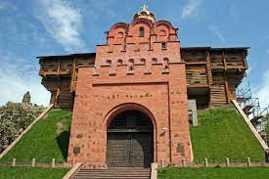
Золоті ворота
Софійський собор

Slide 12
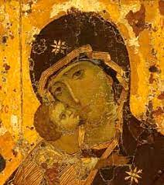
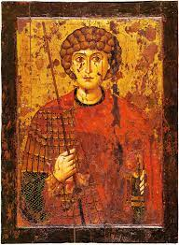
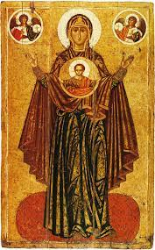
Іко́нопис — мистецтво писання ікон, вид живопису, має культове призначення.

Slide 13
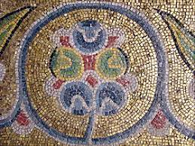
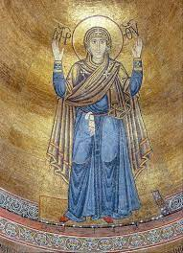
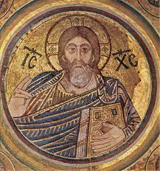
Моза́їка — зображення чи візерунок, виконані з кольорових каменів, смальти, керамічних плиток, шпону та інших матеріалів.

Slide 14
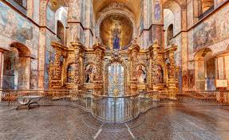
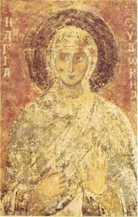
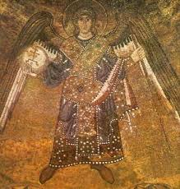
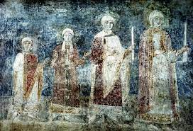
Фре́ска — живопис на вологій штукатурці, одна з технік настінного малярства.

